Slide 1

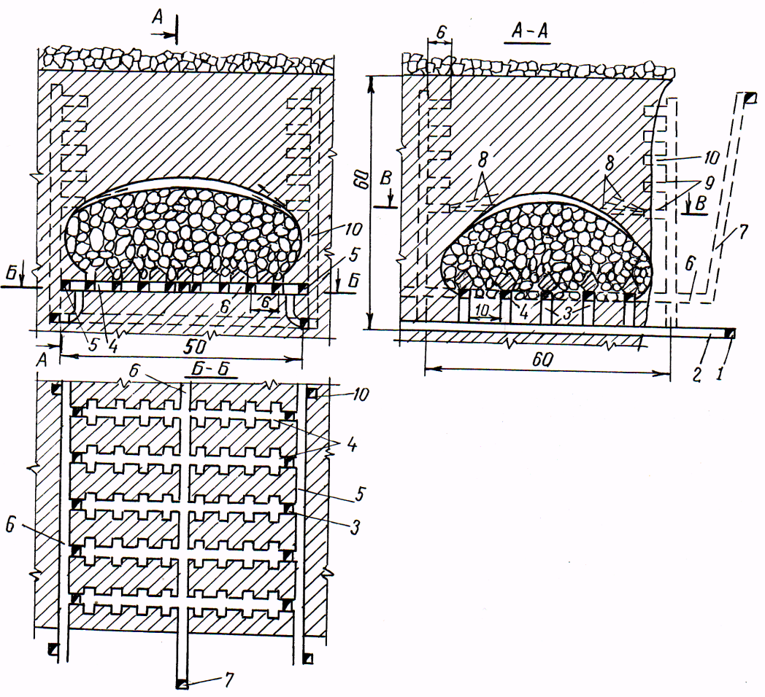
Система разработки этажного самообрушения.
Отличительной особенностью систем этого класса является обрушение вмещающих пород вслед за очистной выемкой. Системы разработки этого класса условно можно разделить на две группы:
- системы разработки с обрушением вмещающих пород;
- системы разработки с обрушением руды и вмещающих пород.
Параметры системы:
Применяют при отработке мощных и весьма мощных рудных залежей при невысокой ценности руды и с неустойчивыми вмещающими породами. Руда не должна слеживаться, окисляться и самовозгораться. Рудную залежь разбивают на выемочные блоки высотой 50-60 м и длиной 50-60 м.
Технико-экономические показатели:
Потери руды - 20-25%;
Разубоживание руды - 25-30%;
Про- сть труда забойного рабочего - 30-50 т/смену;
Расход ГПАР+НАР на 1000 т руды - 8-10 м;
Удельный расход ВВ на отбойку - 0,050-0,100 кг/т.
Достоинства: высокая интенсивность разработки и возможность развития большой производительности; безопасность при нормальной организации работ по подсечке и правильном ведении выпуска; незначительный расход ВВ, крепежных материалов и механической энергии.
Недостатки: ограниченные условия применения; сложность и негибкость системы; высокие потери и разубоживание руды; большой объем подготовительно-нарезных выработок.
1- полевой штрек; 2- соединительный орт; 3- рудоспуск; 4- скреперные штреки; 5- орт; 6- вентиляционный орт; 7-вентиляционный восстающий; 8- скважины; 9- буровые камеры;
10- восстающий
Notes:
Системы разработки с обрушением.
Отличительной особенностью систем этого класса является обрушение вмещающих пород вслед за очистной выемкой. Системы разработки этого класса условно можно разделить на две группы:
- системы разработки с обрушением вмещающих пород;
- системы разработки с обрушением руды и вмещающих пород.
В системах разработки с обрушением вмещающих пород при от­работке наклонных и крутопадающих месторождений между отрабаты­ваемым слоем руды и обрушаемыми породами устраивают настил из дерева, металла и других материалов, препятствующий проникнове­нию пустых пород в очистное пространство. Отработку горизон­тальных и пологих маломощных залежей ведут одним слоем без за­щитной толщи.
В системах разработки с обрушением руды и вмещающих пород, подсеченный снизу или сбоку, рудный массив обрушают на высоту подэтажа или этажа. Затем по мере выпуска руды покрывающие ее пустые породы самообрушаются или обрушаются принудительно. При этом обрушенные породы находятся на отбитой руде и по мере по­нижения ее поверхности заполняют выработанное пространство.
Система разработки этажного самообрушения.
Сущность системы состоит в том, что рудную залежь, подго­товленную этажным способом, разбивают на отдельные выемочные блоки, запасы руды в которых отрабатывают самообрушением на всю высоту этажа с выпуском руды под действием собственного веса, а управление кровлей осуществляется самообрушением вмещающих пород (рисунок 4.23).
1-полевой штрек; 2-соединительный орт; 3-рудоспуск; 4-скреперные штреки; 5-орт; 6-вентиляционный орт; 7-вентиляционный восстающий; 8-скважины; 9-буровые камеры; 10-восстающий
Рисунок 4.23 - Системa разработки этажного самообрушения
Условия применения. Систему разработки применяют при отра­ботке мощных и весьма мощных рудных залежей при невысокой ценно­сти руды и с неустойчивыми вмещающими породами. Руда не должна слеживаться, окисляться и самовозгораться.
Параметры системы. Рудную залежь разбивают на выемочные блоки высотой 50-60 м и длиной 50-60 м.
Подготовительно-нарезные работы. Подготовка состоит в про­ведении откаточных и вентиляционных штреков, соединительных ор­тов на откаточном горизонте, материально-ходового и вентиляцион­ного восстающих. Нарезка состоит в проведении из откаточных ор­тов до уровня горизонта скреперования рудоспусков, штреков под скреперную доставку, вентиляционного орта, выпускных выработок днища (дучек, разворонок дучек), буровых камер (ниш) из восстаю­щих, а также подсечных выработок. Впоследствии из подсечных вы­работок образуют компенсационное пространство.
Очистная выемка. Под действием силы тяжести и давления на­легающих пород подсеченная снизу руда начинает самообрушаться, постепенно заполняя подсечное пространство. По мере заполнения этого пространства рудой обрушение начинает замедляться. Обруше­ние руды идет интенсивно до тех пор, пока не образуется устойчи­вый свод естественного равновесия. Поэтому периодически необхо­димо разрушать основание этого свода путем отрезки основания блока. Отрезка блока осуществляется взрыванием скважин, пробурен­ных из буровых ниш. Обрушенную руду выпускают через выпускные выработки днища (дучки, разворонки дучек), соединяющие подсечное пространство с горизонтом скреперования, затем лебедками достав­ляют до блоковых рудоспусков.
Технико-экономические показатели: потери руды 20-25%; ра-зубоживание руды 25-30%; производительность труда забойного рабочего 30-50 т/смену; расход подготовительно-нарезных выработок на 1000 т руды составляет 8-10 м; удельный расход ВВ на отбойку 0,050-0,100 кг/т.
Достоинства: высокая интенсивность разработки и возмож­ность развития большой производительности; безопасность при нор­мальной организации работ по подсечке и правильном ведении вы­пуска; незначительный расход ВВ, крепежных материалов и механи­ческой энергии.
Недостатки: ограниченные условия применения; сложность и негибкость системы; высокие потери и разубоживание руды; большой объем подготовительно-нарезных выработок.

Slide 2
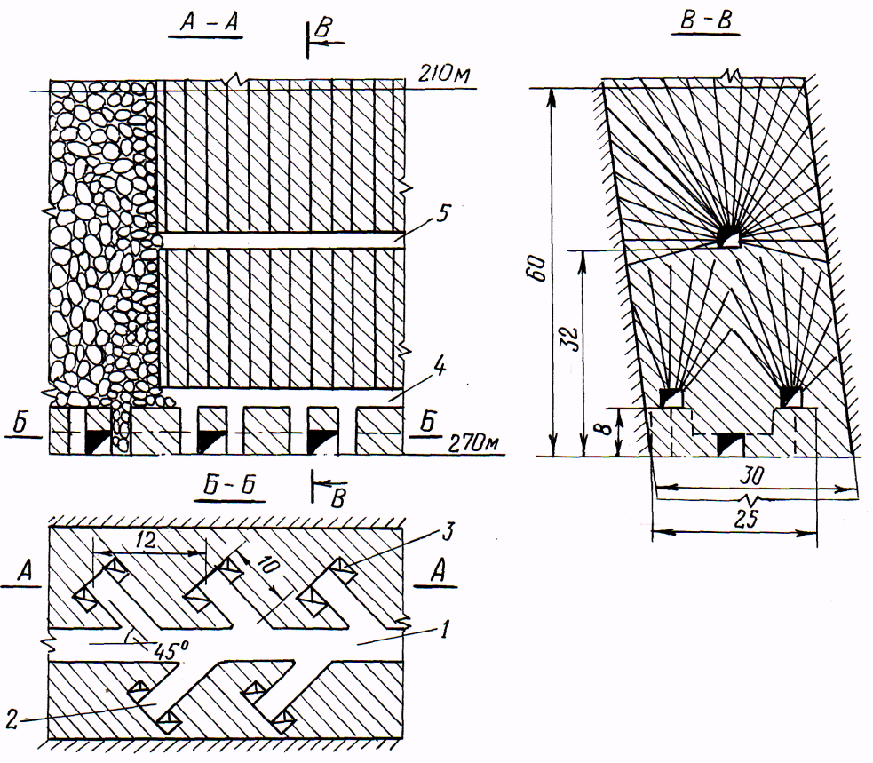
Система разработки этажного принудительного обрушения.
Параметры системы:
Запасы руды отрабатывают принудительным обрушением на всю высоту этажа, а управление кровлей производят обрушением вмещающих пород. Систему разработки применяют при отработке крутопадающих мощных и весьма мощных рудных залежей с неустойчивыми вмещающими породами. Руда не должна быть склонной к слеживанию, окислению и самовозгоранию.
Рудную залежь разбивают на блоки высотой 50- 60 м и длиной 100-120 м. Расстояние между погрузочными заездами принимают равным 10-12 м.
Технико-экономические показатели:
Потери руды - 15-20%;
Разубоживание руды - 20-25%;
Про- сть труда забойного рабочего - 80-100 т/смену;
Расход ГПР+НАР на 1000 т руды составляет - 5-6 м;
Удельный расход ВВ на отбойку - 0,400-0,450 кг/т.
1- транспортный штрек;
2- погрузочный заезд;
3- выпускная выработка;
4- траншейный штрек;
5- буровой штрек;
6- веерный комплект скважин
Достоинства: высокая интенсивность отработки рудной залежи; высокая производительность труда забойного рабочего; малый расход материалов; удобные и безопасные работы бурильщика.
Недостатки: высокие потери и разубоживание руды; значительный выход некондиционных кусков руды.
Notes:
Система разработки этажного принудительного обрушения.
Сущность системы состоит в том, что рудную залежь, подго­товленную этажным способом, разбивают на отдельные выемочные блоки, запасы руды в которых отрабатывают принудительным обруше­нием на всю высоту этажа, а управление кровлей производят обруше­нием вмещающих пород (рисунок 4.24).
Условия применения. Систему разработки применяют при отра­ботке крутопадающих мощных и весьма мощных рудных залежей с неу­стойчивыми вмещающими породами. Руда не должна быть склонной к слеживанию, окислению и самовозгоранию.
Параметры системы. Рудную залежь разбивают на блоки высо­той 50-60 м и длиной 100-120 м. Расстояние между погрузочными заездами принимают равным 10-12 м.
Подготовительно-нарезные работы. Подготовка блока включает проведение транспортного штрека, восстающего, погрузочных заездов. Нарезка - проведение бурового штрека, выпускных выработок днища, траншейных штреков.
Очистная выемка. Руду отбивают веерным комплектом скважин на ранее обрушенную породу. При этом восходящие скважины бурят из траншейных и бурового штреков станками ударно-вращательного действия. Отбитая руда под действием собственного веса поступает на почву погрузочного заезда. Погрузку и доставку руды с почвы заезда осуществляют погрузочно-доставочными машинами.
1-транспортный штрек; 2-погрузочный заезд; 3-выпускная выра­ботка; 4-траншейный штрек; 5-буровой штрек; 6-веерный ком­плект скважин
Рисунок 4. 24 - Система разработки этажного принудительного обрушения
Технико-экономические показатели: потери руды 15-20%; ра­зубоживание руды 20-25%; производительность труда забойного рабочего 80-100 т/смену; расход подготовительно-нарезных выработок на 1000 т руды составляет 5-6 м; удельный расход ВВ на отбойку 0,400-0,450 кг/т.
Достоинства: высокая интенсивность отработки рудной зале­жи; высокая производительность труда забойного рабочего; малый расход материалов; удобные и безопасные работы бурильщика.
Недостатки: высокие потери и разубоживание руды; значи­тельный выход некондиционных кусков руды.

Slide 3
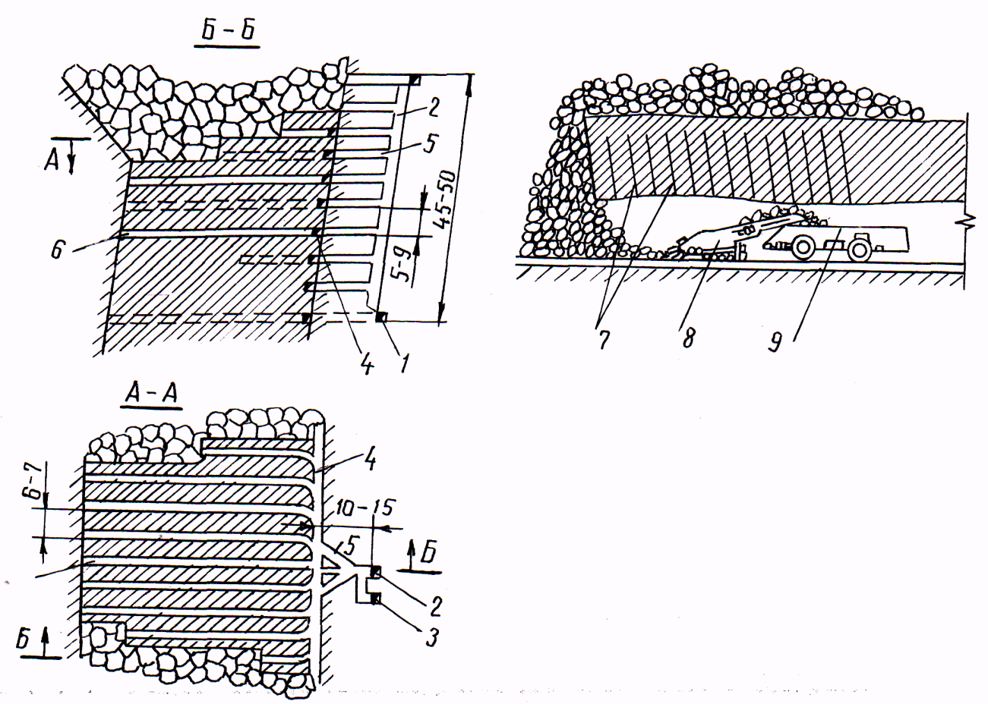
Система разработки подэтажного обрушения с торцовым выпуском руды.
Параметры системы:
Систему разработки применяют при отработке крутопадающих мощных и весьма мощных рудных залежей с неустойчивыми вмещающими породами.
Рудную залежь разбивают на выемочные блоки высотой (этажа) 45-50 м и длиной до 100-120 м. Расстояние между подэтажами принимают 5-9 м, а между буродоставочными ортами 6-8 м. Запасы руды отрабатывают с отбойкой руды из подэтажных выработок с торцовым выпуском руды, а управление кровлей осуществляют обрушением вмещающих пород
Технико-экономические показатели:
Потери руды - 12-15%;
Разубоживание руды - 25-30%;
Про- сть труда забойного рабочего - 80-100 т/смену;
Расход ГПР+НАР - 6-9 м;
Удельный расход ВВ на отбойку руды - 0,450-0,600 кг/т.
1- полевой штрек;
2-рудоспуск;
3- МХВ;
4- подэтажные штреки;
5- сбойки;
6- буродоставочные орты;
7-скважины;
8- погрузочная машина;
9- автосамосвал
Достоинства: интенсивность очистной выемки; высокая производительность труда забойного рабочего; низкая себестоимость очистной выемки.
Недостатки: повышенные потери и разубоживание руды.
Notes:
Система разработки подэтажного обрушения с торцовым выпуском руды.
Сущность системы состоит в том, что рудную залежь, подго­товленную этажным способом, разбивают на отдельные выемочные блоки, запасы руды в которых отрабатывают с отбойкой руды из подэтажных выработок с торцовым выпуском руды, а управление кровлей осуществляют обрушением вмещающих пород (рисунок 4.25).
1-полевой штрек; 2-рудоспуск; 3-материально-ходовой восстающий; 4-подэтажные штреки; 5-сбойки:, 6-буро-доставочные орты; 7-скважины; 8-погрузочная машина; 9-автосамосвал
Рисунок 4.25 - Система разработки подэтажного обрушения с выпуском руды
Условия применения. Систему разработки применяют при отра­ботке крутопадающих мощных и весьма мощных рудных залежей с неу­стойчивыми вмещающими породами.
Параметры системы. Рудную залежь разбивают на выемочные блоки высотой (этажа) 45-50 м и длиной до 100-120 м. Расстояние между подэтажами принимают 5-9 м, а между буро-доставочными ор­тами 6-8 м.
Подготовительно-нарезные работы. Подготовка включает прове­дение транспортного и вентиляционного штреков, материально-хо­дового восстающего, блокового рудоспуска. Нарезка состоит в про­ведении подэтажных штреков, буро-доставочных выработок.
Очистная выемка. Руду отбивают комплектом глубоких штанго­вых шпуров или скважинами малого диаметра. Отбитая руда под действием собственного веса поступает непосредственно на почву буро-доставочной выработки, откуда погрузочно-доставочными маши­нами ее доставляют до блокового рудоспуска.
Технико-экономические показатели: потери руды 12-15%; ра­зубоживание руды 25-30%; производительность труда забойного ра­бочего 80-100 т/смену; расход подготовительно-нарезных выработок на 1000 т руды составляет 6-9 м; удельный расход ВВ на отбойку руды 0,450-0,600 кг/т.
Достоинства: интенсивность очистной выемки; высокая произ­водительность труда забойного рабочего; низкая себестоимость очистной выемки.
Недостатки: повышенные потери и разубоживание руды.

